Slide 1
CH6第2讲
一、分部积分法
二、有理函数的积分，
三、三角函数和简单无理函数积分

Slide 2
Homework:
Ex 6: 4(1, 3, 9, 10);5(4), 6(2, 5, 8), 7(9, 10)
8(2, 8, 10)

Slide 3
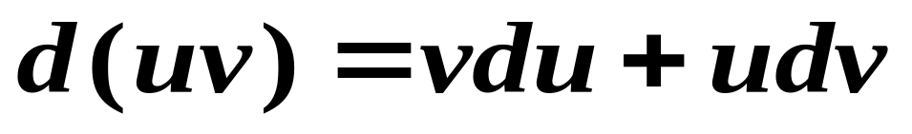
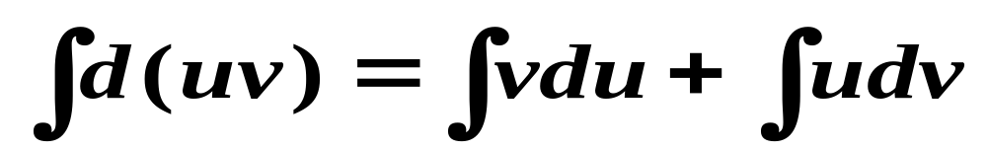
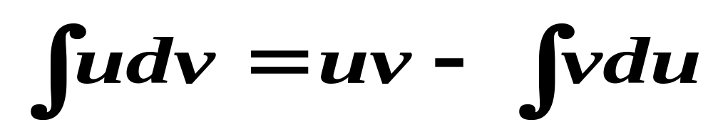
一、分部积分法
容易求 ！
难求 ！
分部积分公式
难求 ！
容易求 ！

Slide 4
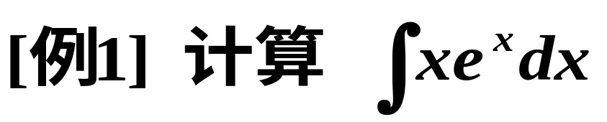
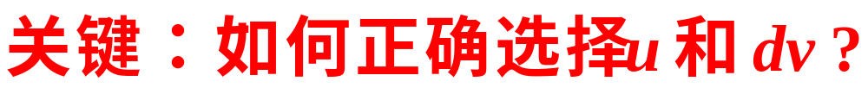
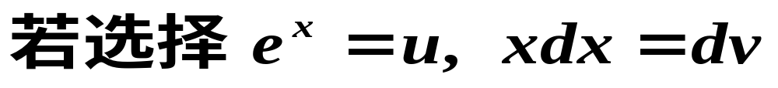
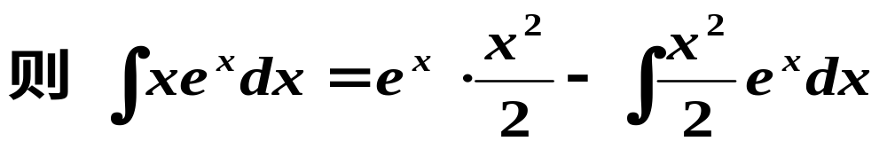
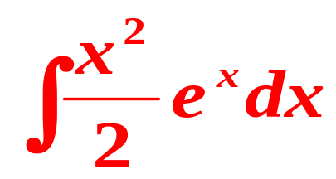
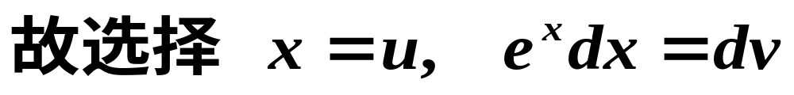
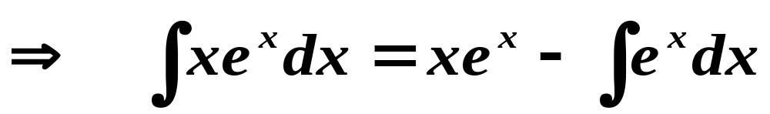
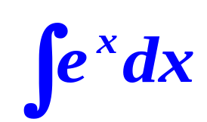
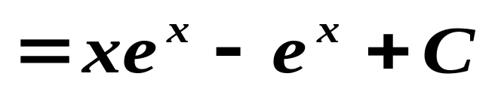
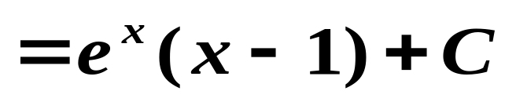
[解]
更难求 ！
容易求 ！

Slide 5
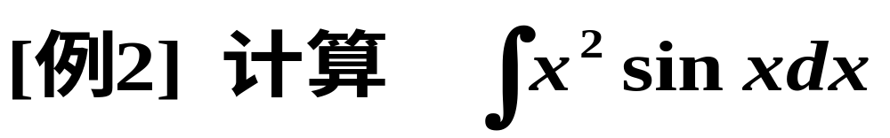
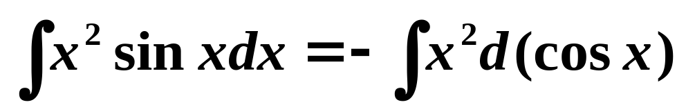
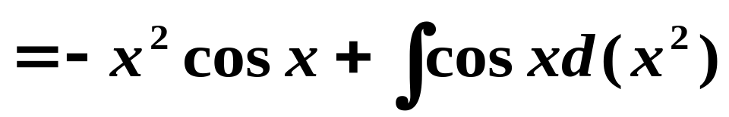
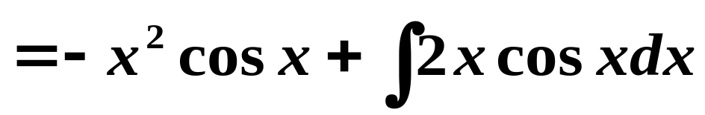
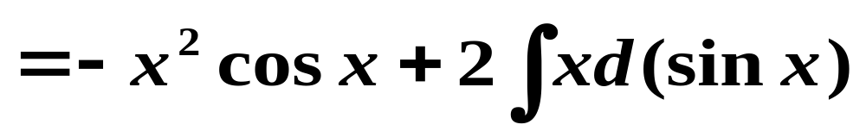
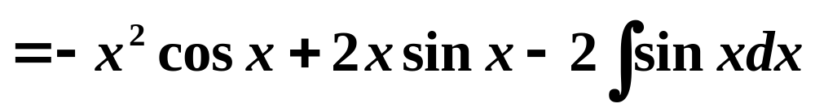
[解]

Slide 6
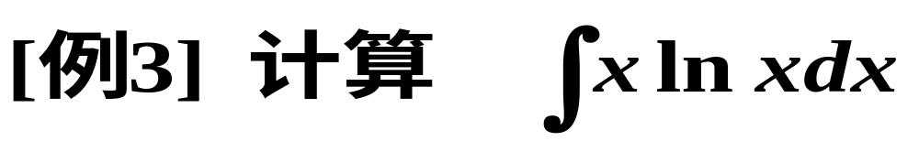
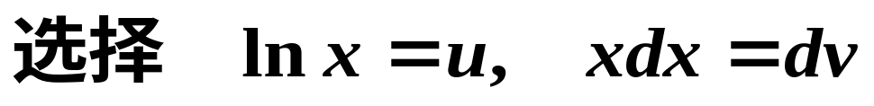
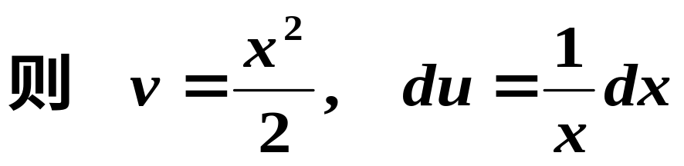
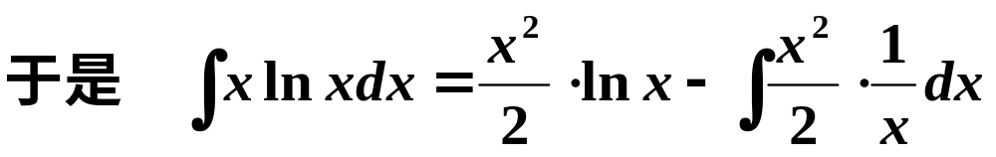
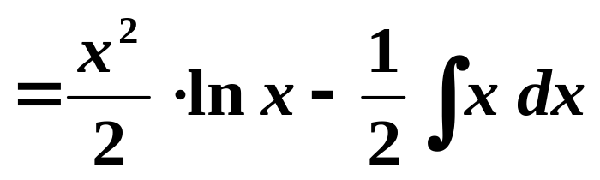
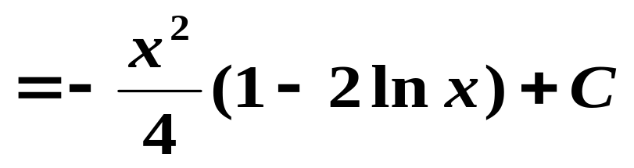
[解]

Slide 7
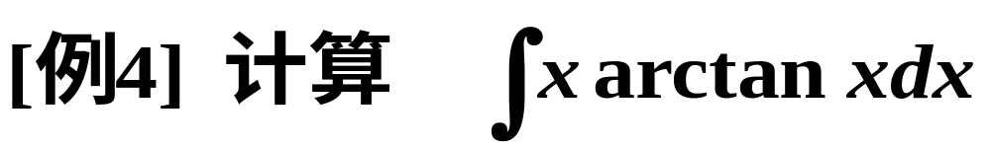
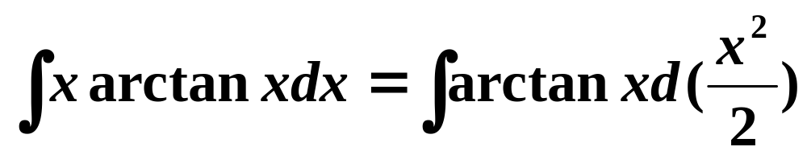
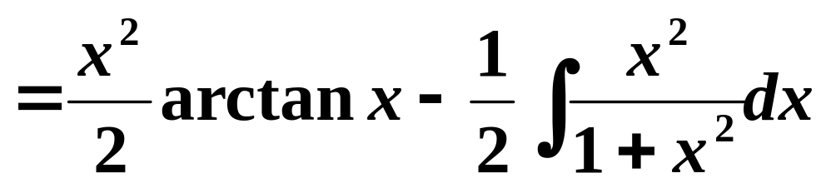
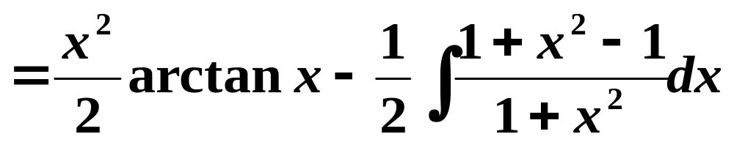
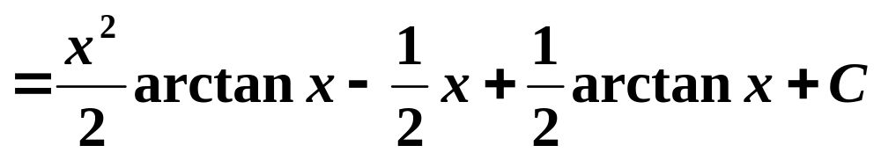
[解]

Slide 8
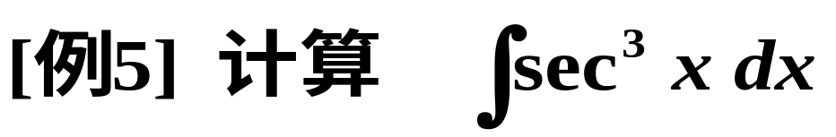
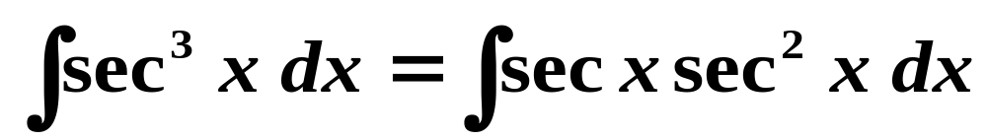
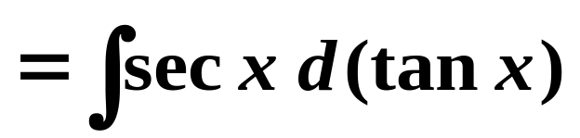
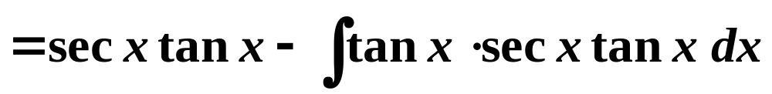
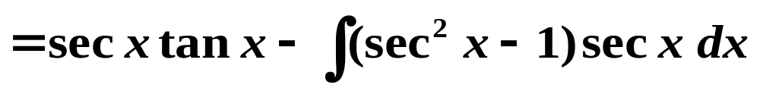
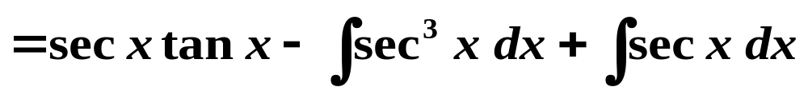
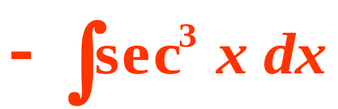
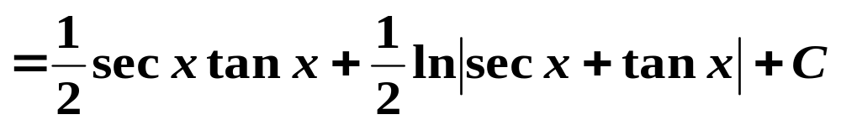
[解]
出现方程式
回归

Slide 9
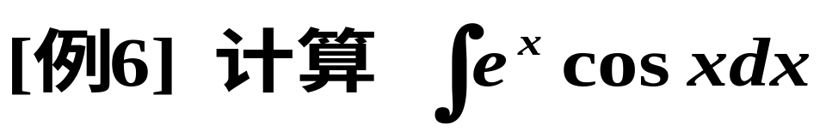
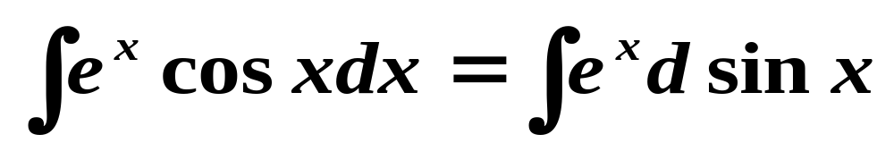
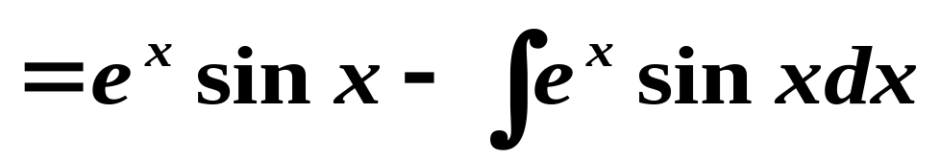
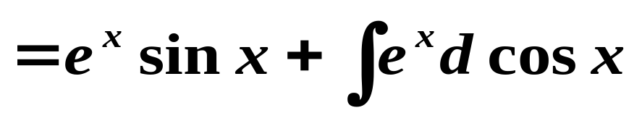
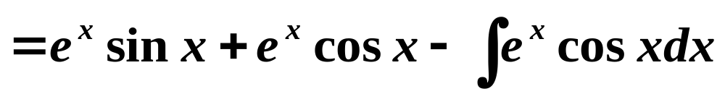
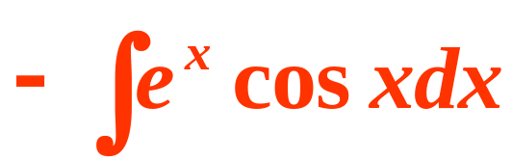
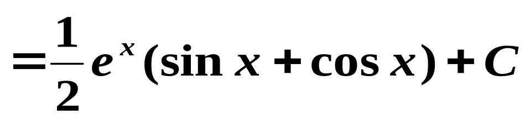
[解法1]
回归

Slide 10
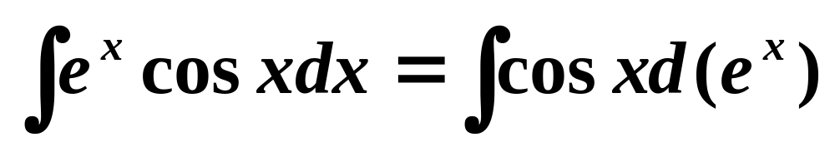
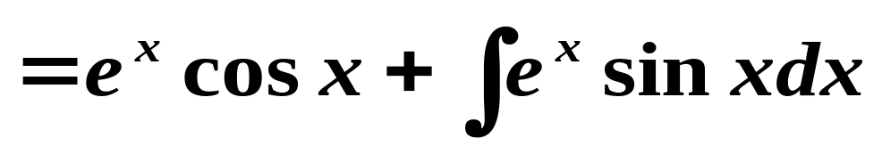
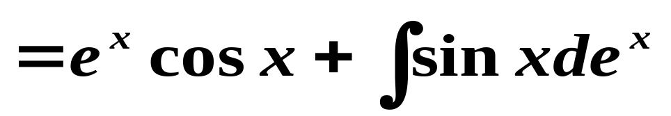
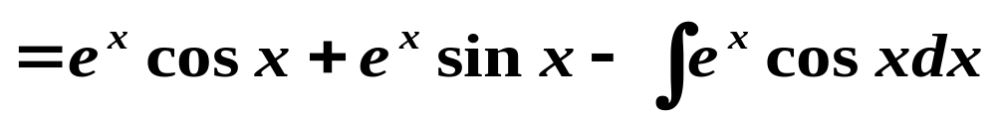
[解法2]

Slide 11
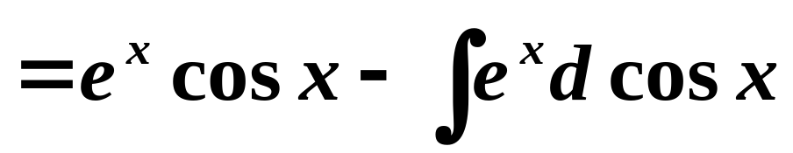


[解法三]
解法三不可取！
问题出在此
出现恒等式

Slide 12



利用分部积分推导递推公式
[解]

Slide 13






Slide 14



递推公式

Slide 15







Slide 16







[解]

Slide 17




得递推公式

Slide 18



[小结]：下列积分可以用分部积分法

Slide 19





[解]

Slide 20





Slide 21





[解]
35

Slide 22

练习

Slide 23



二、有理函数的积分
（一）代数有理函数的积分

Slide 24






四类最简分式的积分

Slide 25




Slide 26




Slide 27


如何将真分式分解为最简分式之和 ？
定理1：

Slide 28



定理2：

Slide 29



Slide 30






[解]

Slide 31







Slide 32




[解]

Slide 33






Slide 34





Slide 35



[注意] 计算最后一个积分时, 利用了递推公式

Slide 36






遇到有理函数的积分要灵活处理

Slide 37






（二）三角有理函数的积分
有理函数
万能
代换
代数有理函数的积分

Slide 38






[解]

Slide 39






三角函数有理式积分的最常用的方法是用
三角恒等式将问题化简

Slide 40








Slide 41




[解]

Slide 42






[解1]

Slide 43




[解2]

Slide 44




二、简单无理式的积分
代数有理函数的积分

Slide 45


代数有理函数的积分

Slide 46


代数有理函数的积分

Slide 47








Slide 48








[解]

Slide 49






[解]

Slide 50






Slide 51






[解]

Slide 52










三角形法

Slide 53



Slide 54








以下题目请立即写出结果

Slide 55









Slide 56





Slide 57

第一步 ：是否可以直接由积分表给出不
定积分结果；
第二步：利用代数或者三角恒等变换先
简化被积函数，然后可以利用积分表
例如：

Slide 58


Slide 59

第三步 ：考虑是否变量替换可以简化
被积函数；
第四步：如果 不是以上三种之一则考虑
识别被积函数类型

Slide 60
1.有理三角函数：考虑用万能替换;
2.有理分式函数：考虑用有理真分式法；
3.如果函数是其他,比如我们在分部积分法
中给出的几类函数可以考虑用分部积
分法；
4.如果是简单无理函数，考虑用简单无理函数积分法
5.综合： 其他技巧结合多种积分方法

Slide 62
Homework:
Ex7.3:P472-: 3, 7, 14
19, 25, 31, 39(a);
Ex7.4: P481---4(b), 5(a), 8, 17, 21, 29, 43,
45, 46, 51, 70;
Ex7.5: P488---1, 7, 15, 22, 23, 31, 34, 46, 61
, 64, 69, 75, 80.

